Slide 1


Bahan Diskusi Analisis Statistika untuk Penelitian
Fakultas Psikologi dan Pendidikan
Universitas Al Azhar Indonesia
disiapkan oleh:
Bagus Sartono
Departemen Statistika - Institut Pertanian Bogor

Slide 2
Pengantar Diskusi
Seorang peneliti tertarik terhadap efektifitas suatu minuman multivitamin terhadap daya tahan tubuhanak.
Suatu penelitian diselenggarakan efektifitas tersebut?
Bagaimana rancangan pengumpulan data-nya?

Slide 3
Mana pilihan Anda?
Terdapat dua cara pengumpulan data yang bisa dikerjakan:
Kumpulkan beberapa volunteer, bagi jadi dua grup. Satu grup mengkonsumsi minuman multivitamin yang dikaji, satu grup tidak. Diamati dalam rentang waktu tertentu dan kemudian dibandingkan kejadian yang terjadi.
Kumpulkan beberapa volunteer. Lakukan pengamatan selama rentang waktu tertentu dan catat kejadian-kejadian yang ada. Kemudian setiap orang mengkonsumsi minuman multivitamin. Lakukan kembali pengamatan pada rentang waktu tertentu. Bandingkan.

Slide 4
Bagian #01
Overview Analisis Statistika Dasar

Slide 5
2 Konsep Penting selain Analisis
Teknik Penarikan Contoh/Sampel (sampling techniques)
Metode
Ukuran contoh (sample size)
Sampling Error → Margin of Error
Pengukuran Variabel
Desain Kuesioner
Skala Pengukuran

Slide 6
Sampling
Probability Sampling
Systematic Random Sampling
Simple Random Sampling
Stratified Random Sampling
Cluster Random Sampling
Non-Probability Sampling
Quota Sampling
Purposive Sampling
Snowball Sampling
Voluntary Sampling

Slide 7
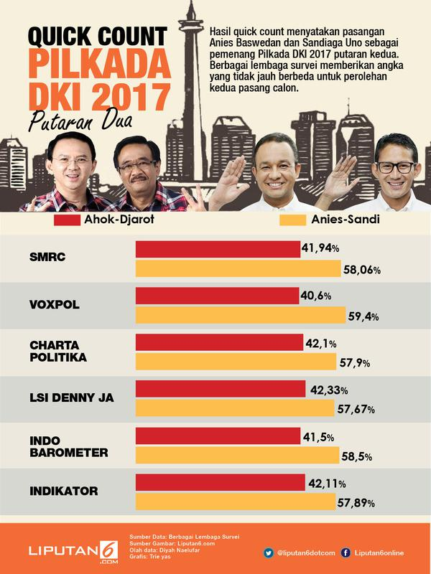
Quick Count
±500 TPS
Perhitungan KPU
±13.000 TPS

Slide 8
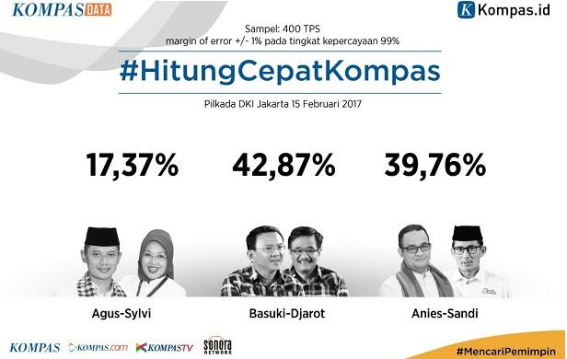

Slide 9
Kuesioner
Kumpulan pertanyaan yang sistematis
Alat bantu memperoleh data variabel yang diperlukan dalam penelitian
Bentuk pertanyaan: open, closed
Hindari pertanyaan yang mengarahkan
Hindari menanyakan dua hal dalam satu pertanyaan
Perhatikan skala pengukuran: ya/tidak, likert, visual analogue
Mulai dari yang mudah, mulai dari yang umum

Slide 10
Skala Pengukuran
Kategorik
Nominal: menggolongkan saja
Pekerjaan, Jenis Kelamin, Warna Kesukaan
Ordinal: ada urutan/leveling
Tingkat Pendidikan, Tingkat Kepuasan, Huruf Mutu Mata Kuliah
Numerik
Interval: nilai 0 berupa ketetapan/kesepakatan
Nilai Ujian, Temperatur
Rasio: nilai 0 bersifat mutlak
Besaran Penghasilan per Bulan, Berat Badan, Banyaknya Anggota Keluarga

Slide 11
Tiga Kelompok Analisis Statistika
Deskriptif
Pembandingan
Hubungan antar variabel/peubah

Slide 12
Deskriptif
Memberikan gambaran umum tentang data
Ukuran pemusatan, informasi tentang kisaran nilai data pada umumnya
Rata-Rata, Median, Modus
Ukuran penyebaran, menyatakan seberapa heterogen data yang dimiliki
Range/Rentang (max – min), simpangan baku (standard deviation), ragam (variance)
Bentuk sebaran
Simetrik, menjulur ke kanan, menjulur ke kiri
Penyajian
Pie chart, bar chart, bubble chart, dll

Slide 13
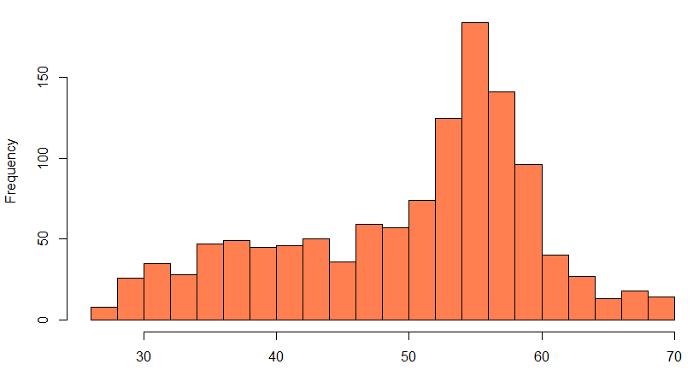
Usia Kepala Keluarga RW Saya

Slide 14
Pembandingan
Satu populasi, dibandingkan dengan patokan/benchmark tertentu
Dua populasi, membandingkan kesamaan/ketidaksamaan, menentukan mana yang lebih baik
Banyak populasi, membandingkan kesamaan antar pasangan, menentukan mana yang lebih baik
 | Uji Parametrik (asumsi normal) | Uji Non-Parametrik | Uji Proporsi
Satu Populasi | T-test, Z-test | Sign Test | Z-test
Dua Populasi | Paired Samples T-Test Independent Samples T-Test | Mann-Whitney Test | Chi-Square Test
Banyak Populasi | One-Way ANOVA | Kruskal-Wallis Test | Chi-Square Test

Slide 15
Mengkaji hubungan dua variabel
Tipe Variabel | Alternatif Analisis
Numerik - Numerik | Korelasi Pearson Korelasi Spearman
Ordinal – Ordinal | Korelasi Spearman Association Index Chi-Square Test
Nominal – Nominal | Chi-Square Test Phi Coefficient

Slide 16
Pemodelan hubungan
Tipe Variabel Respon | Alternatif Analisis
Numerik Kontinu | Regresi Linear
Numerik Cacahan | Regresi Poisson
Kategorik | Regresi Logistik

Slide 17
Bagian #02
Beberapa Ilustrasi Kajian dan Analisisnya

Slide 18
Point yang perlu didiskusikan
Data/Variabel apa yang dikumpulkan
Sumber data dan bagaimana memperolehnya
Analisis statistika apa saja yang diperlukan?

Slide 19
Kasus #01
Tahun lalu rata-rata skor/indeks kepuasan masyarakat terhadap lembaga kita adalah 78 (skala 1 – 100).
Tujuan kajian: mengindentifikasi apakah ada kenaikan pada tahun ini?

Slide 20
Kasus #02
Peneliti perilaku remaja tertarik untuk mengkaji perbedaan perilaku mahasiswa laki-laki dan perempuan dalam mengekspresikan pandangan politiknya di media sosial. Pertanyaan penelitian utamanya adalah dari kedua kelompok, mana yang lebih ekspresif?

Slide 21
Kasus #03
Keputusan seseorang melakukan pembelian barang secara online dipengaruhi oleh banyak hal, seperti pengetahuan dia terhadap belanja online, lingkungan pergaulan sehari-hari, pengalaman bertransaksi secara online, dan beberapa hal lainnya.
Penelitian dimaksudkan untuk mengidentifikasi seberapa kuat masing-masing faktor itu berpengaruh.

Slide 22
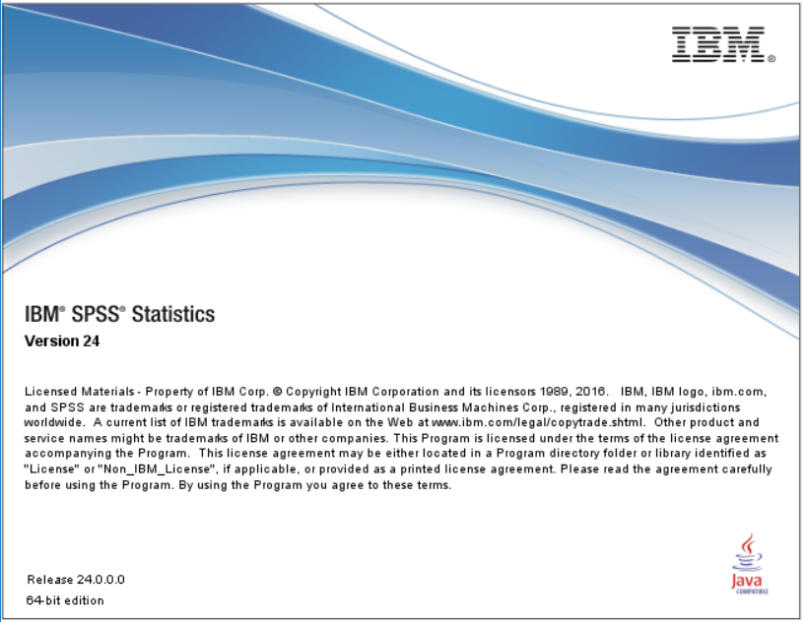
Bagian #03
Overview Penggunaan SPSS (optional)

Slide 23
link data:
https://github.com/bagusco/UAI

Slide 24
Alur Analisis Secara Umum
Jika diperlukan, lakukan pemeriksaan reliabilitas kuesioner
Sajikan distribusi karakteristik responden

Slide 25
Alur Analisis Secara Umum
Awali dengan eksplorasi data dengan menampilkan distribusi data dan statistik ringkasan.
Prioritaskan untuk menemukan pola yang menarik pada variabel utama penelitian
Lanjutkan dengan mendapatkan penjelasan terkait dengan pola yang diperoleh melalui pendalaman melibatkan variabel pendukung
Pikirkan cara visualisasi yang dapat memberikan informasi secara mudah dan lengkap
Lakukan pemodelan dan pengujian untuk mengkonfirmasi dugaan-dugaan awal penelitian dan dugaan lain yang muncul saat eksplorasi data

Slide 26
Ilustrasi Uji Reliabilitas EMS → Pelayanan Pegawai
Ada empat pertanyaan
EMS1. Pegawai di retail modern ini bersikap ramah terhadap pelanggan.
EMS2. Pegawai di retail modern ini bersikap jujur terhadap pelanggan.
EMS3. Pegawai di retail modern ini bersikap lemah lembut terhadap pelanggan.
EMS4. Pelayanan di retail modern ini sudah baik secara keseluruhan.

Slide 27
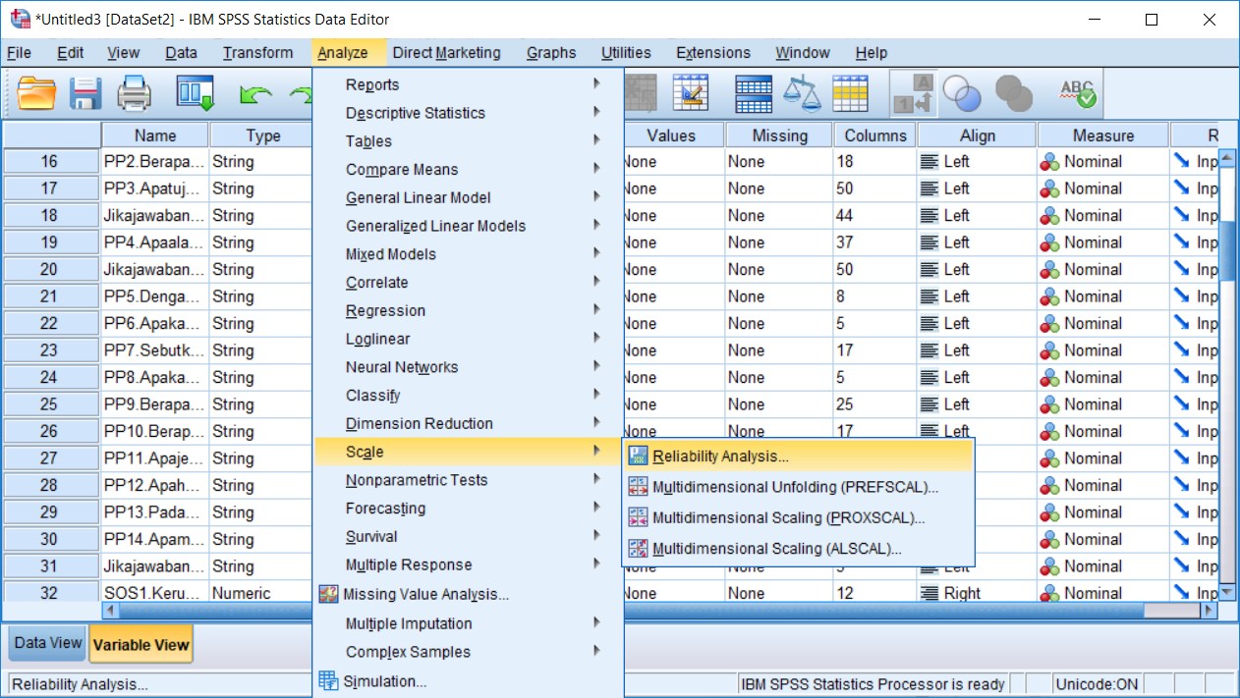

Slide 28
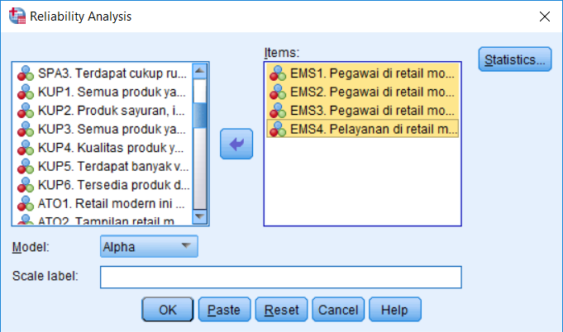
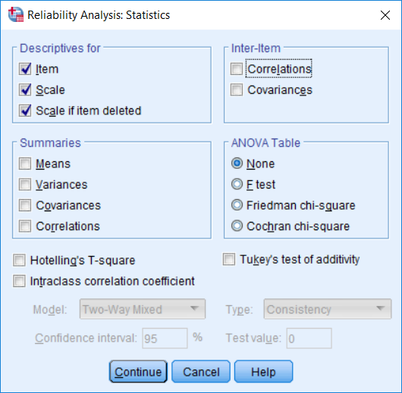

Slide 29
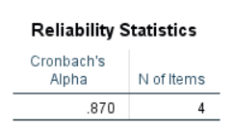
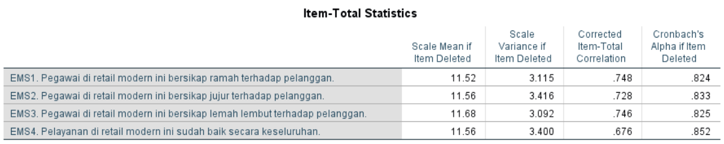

Slide 30
Karakteristik Responden
Jenis Kelamin
→ kategorik
→ tabel frekuensi
→ pie chart
Usia
→ numerik
→ histogram
→ statistik ringkasan
Pendidikan

Slide 31
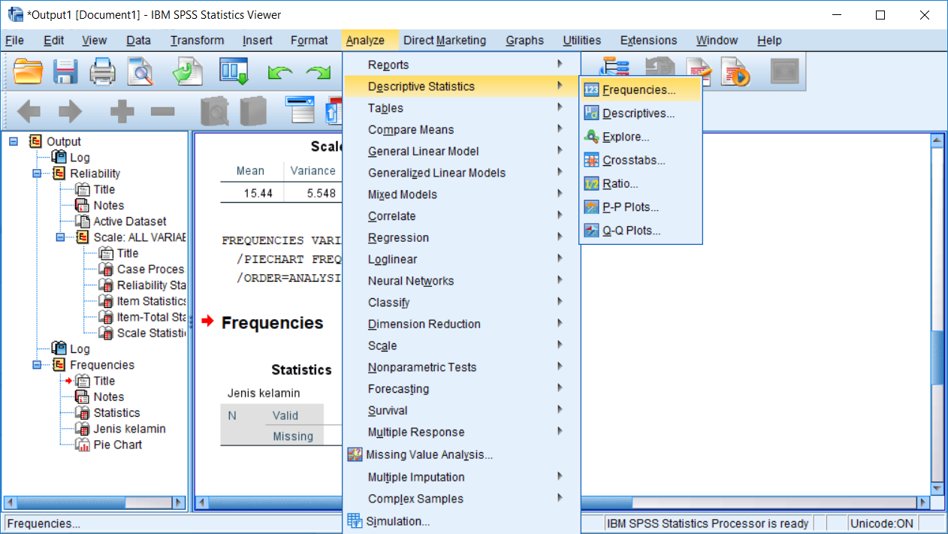

Slide 32
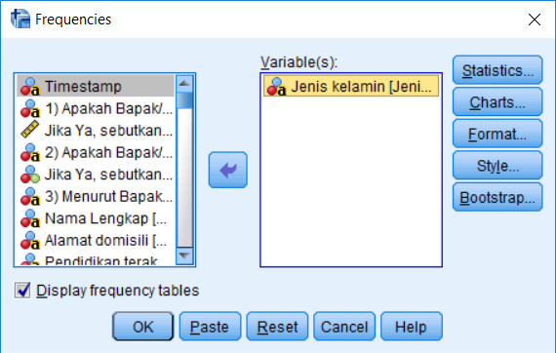
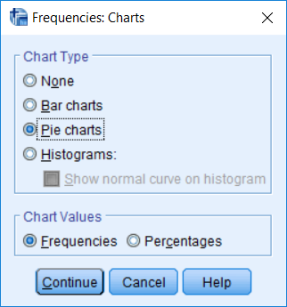

Slide 33
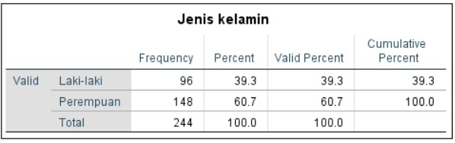
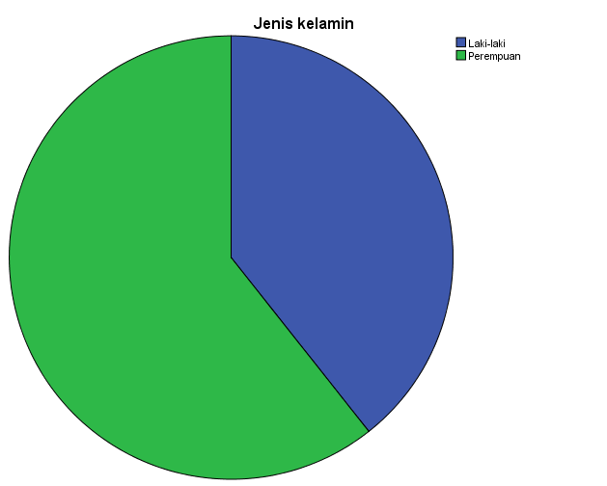

Slide 34
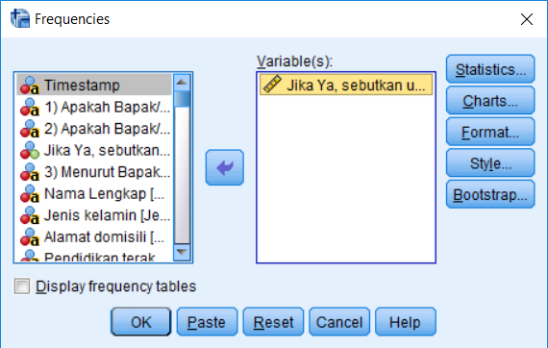
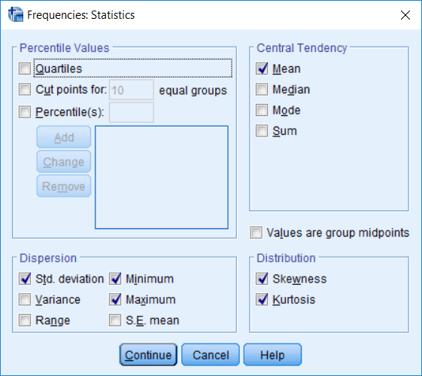
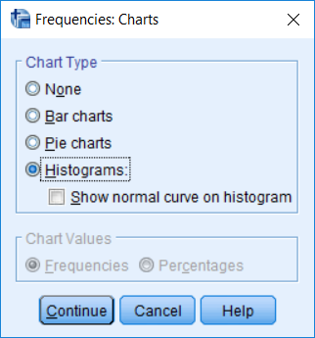

Slide 35
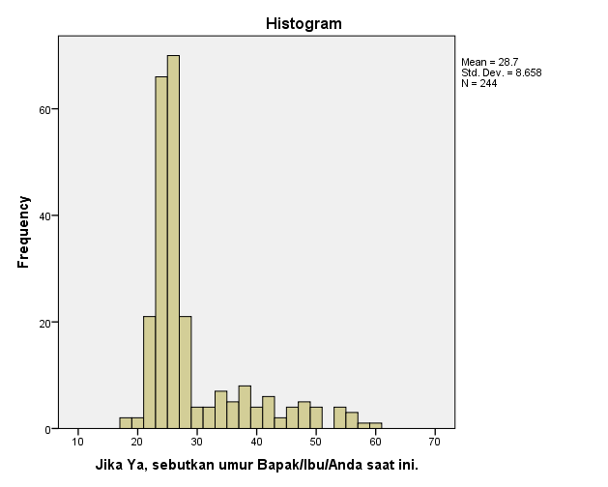
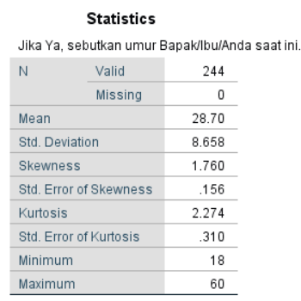

Slide 37
Terimakasih
bagusco@gmail.com

